Slide 1

杯子蛋糕

Slide 2
烹飪時間
15
25
40

Slide 3
原料
2顆雞蛋
1½ 杯麵粉
½ 杯牛奶
全脂或低脂皆可
½塊無鹽奶油
3 大匙糖
砂糖或冰糖皆可

Slide 4
方法
將烤箱預熱至 180 °C。
將麵粉過篩後，與無鹽奶油、砂糖、雞蛋放入鍋裡攪拌，拌勻後，分批少量到入牛奶繼續中速攪拌及完成蛋糕基底的麵糊。
將麵糊倒置紙杯約七分滿的高度送入烤箱，以180度烘烤20分鐘。

Slide 6
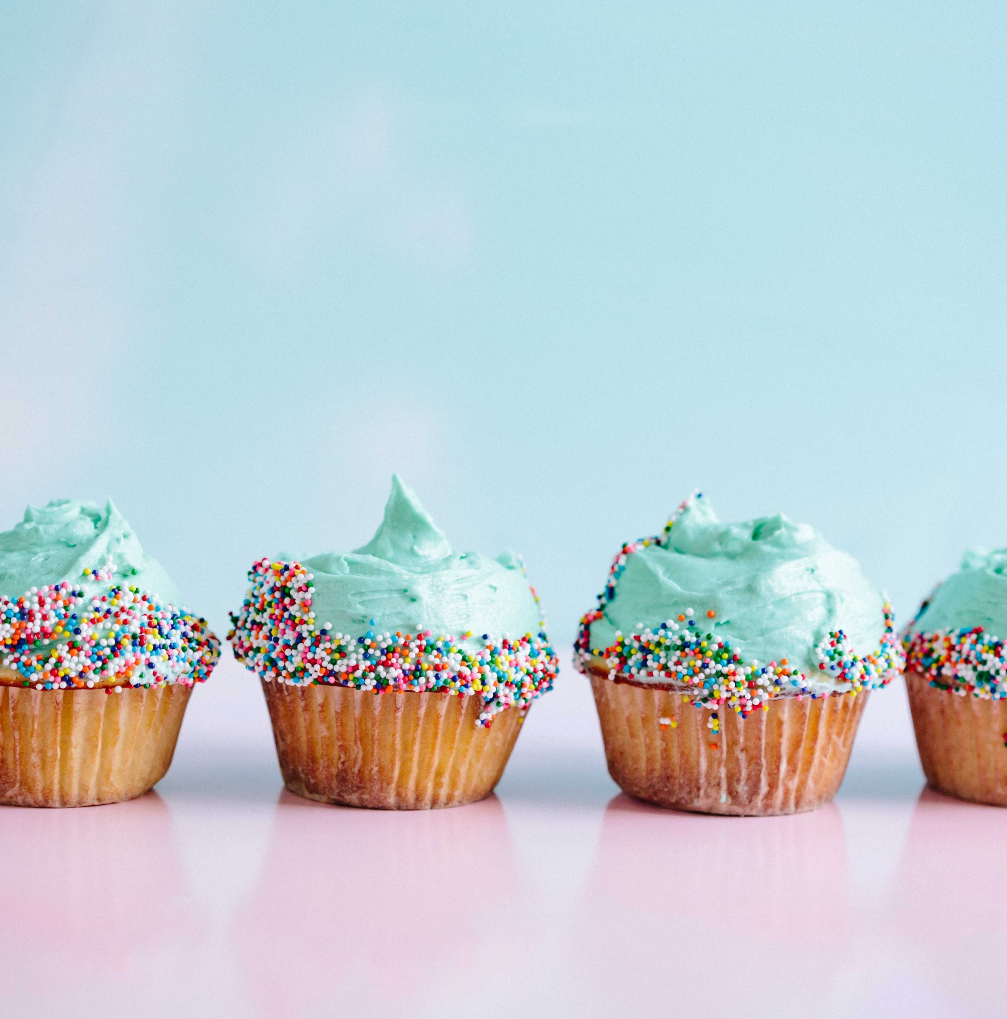
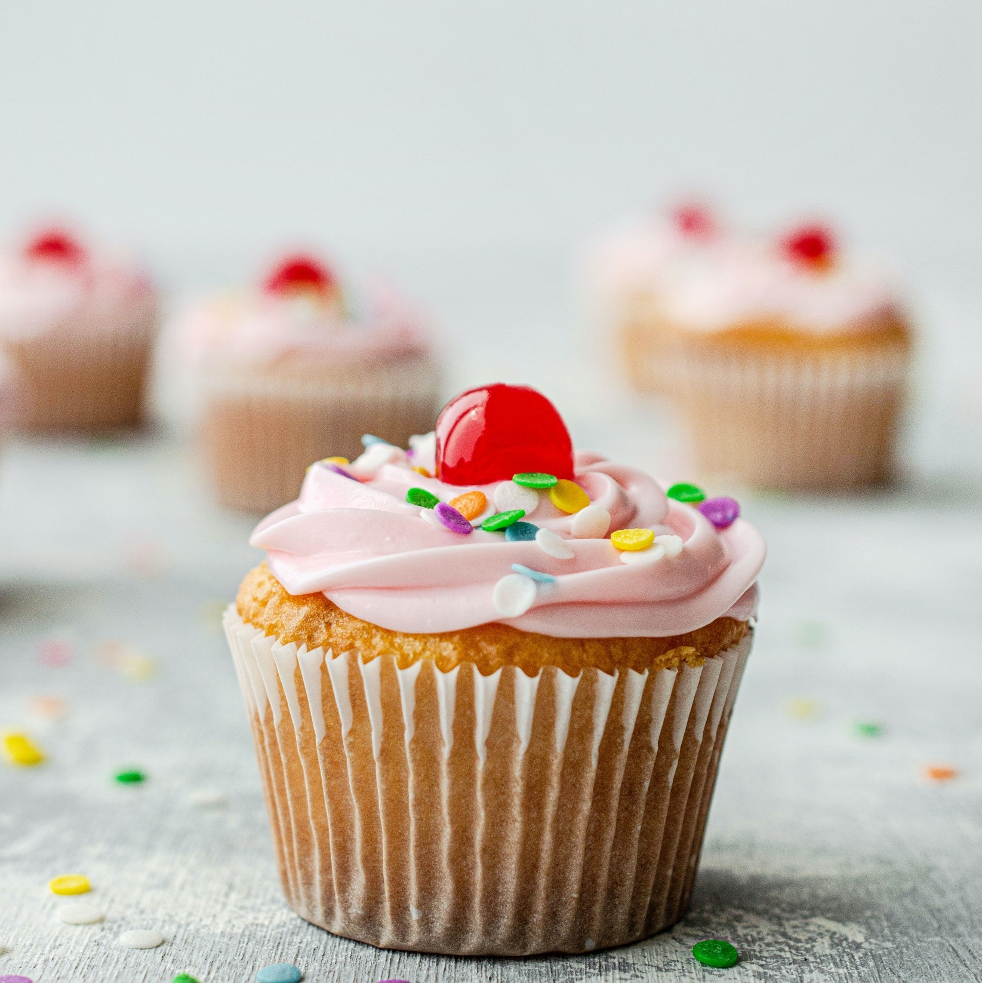
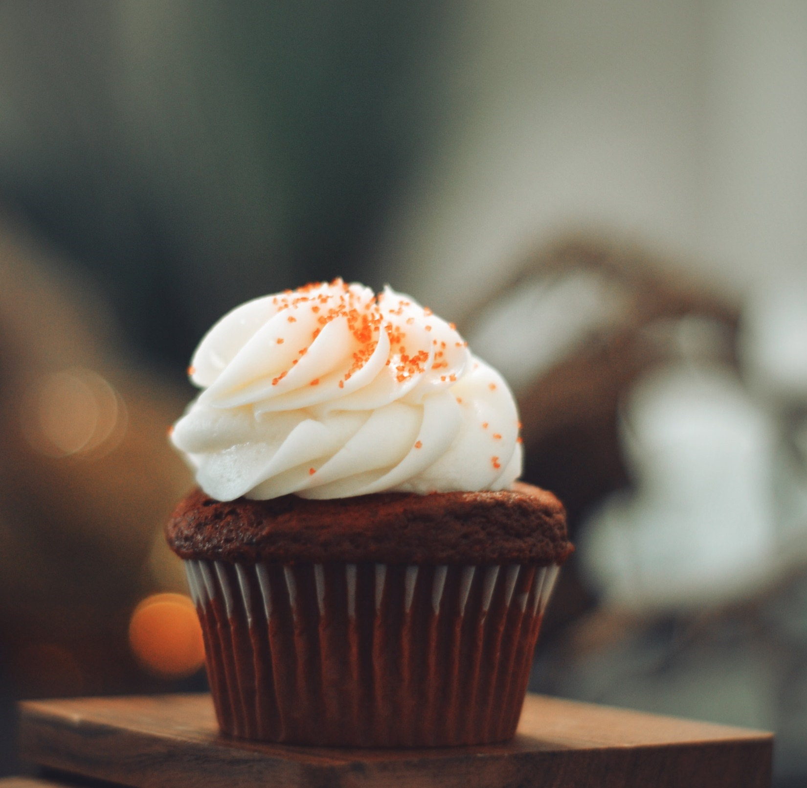
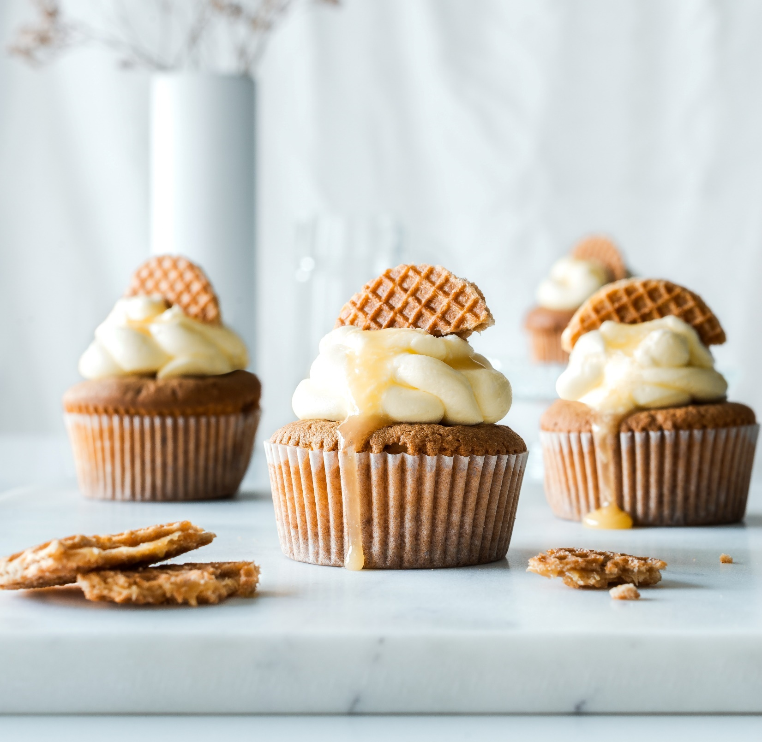
份量
Notes:
使用份量建議替換圖片。

